Slide 1
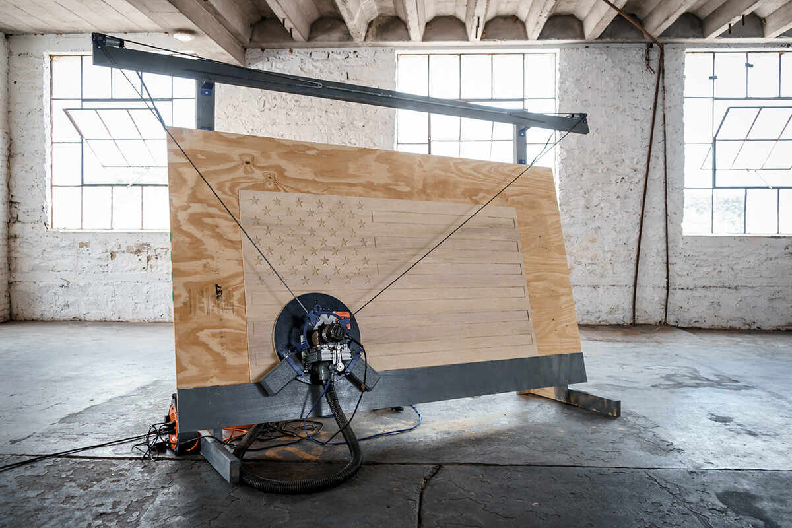
UPRIGHT CNC ROUTER
LABORATORIO INTEGRAL DE CONTROL
Proyecto 2do parcial
Everardo Shain Ruvalcaba A01368586
Jesús Manuel Vargas Cruz A01368529
Cristian Romero Fernández A01368531
Carlos Eduardo Vidal Villeda A01368518

Slide 2
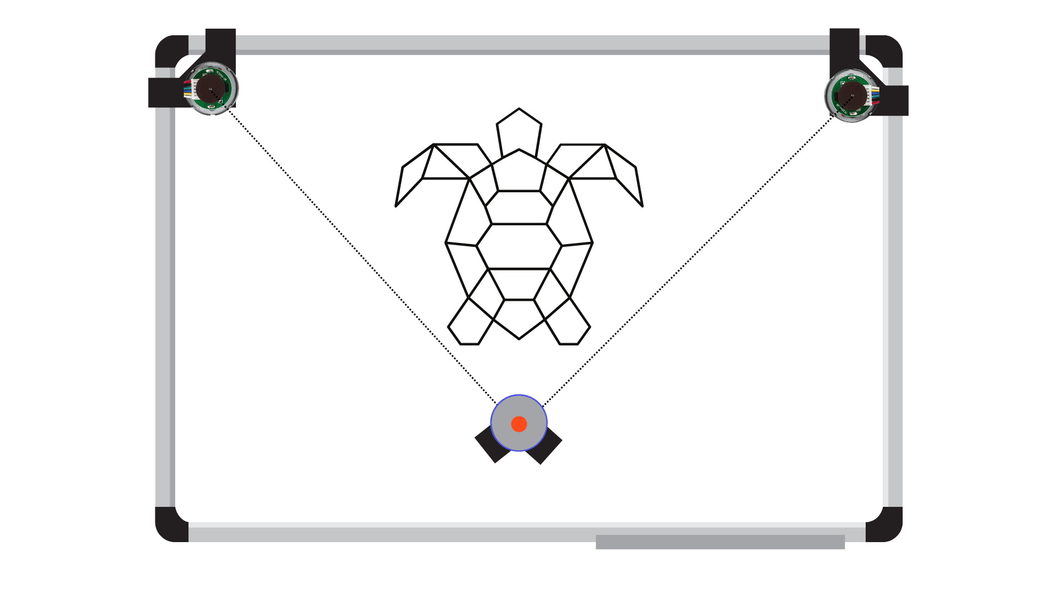
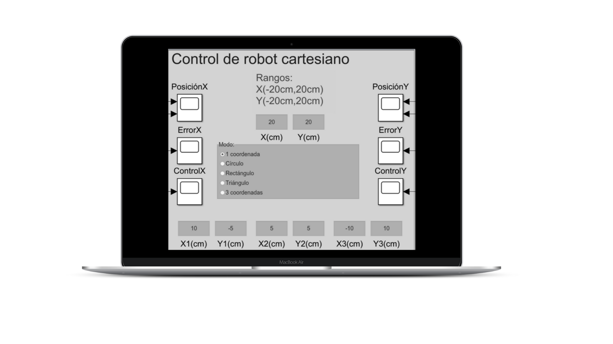
DISEÑO
Robot
HMI

Slide 3
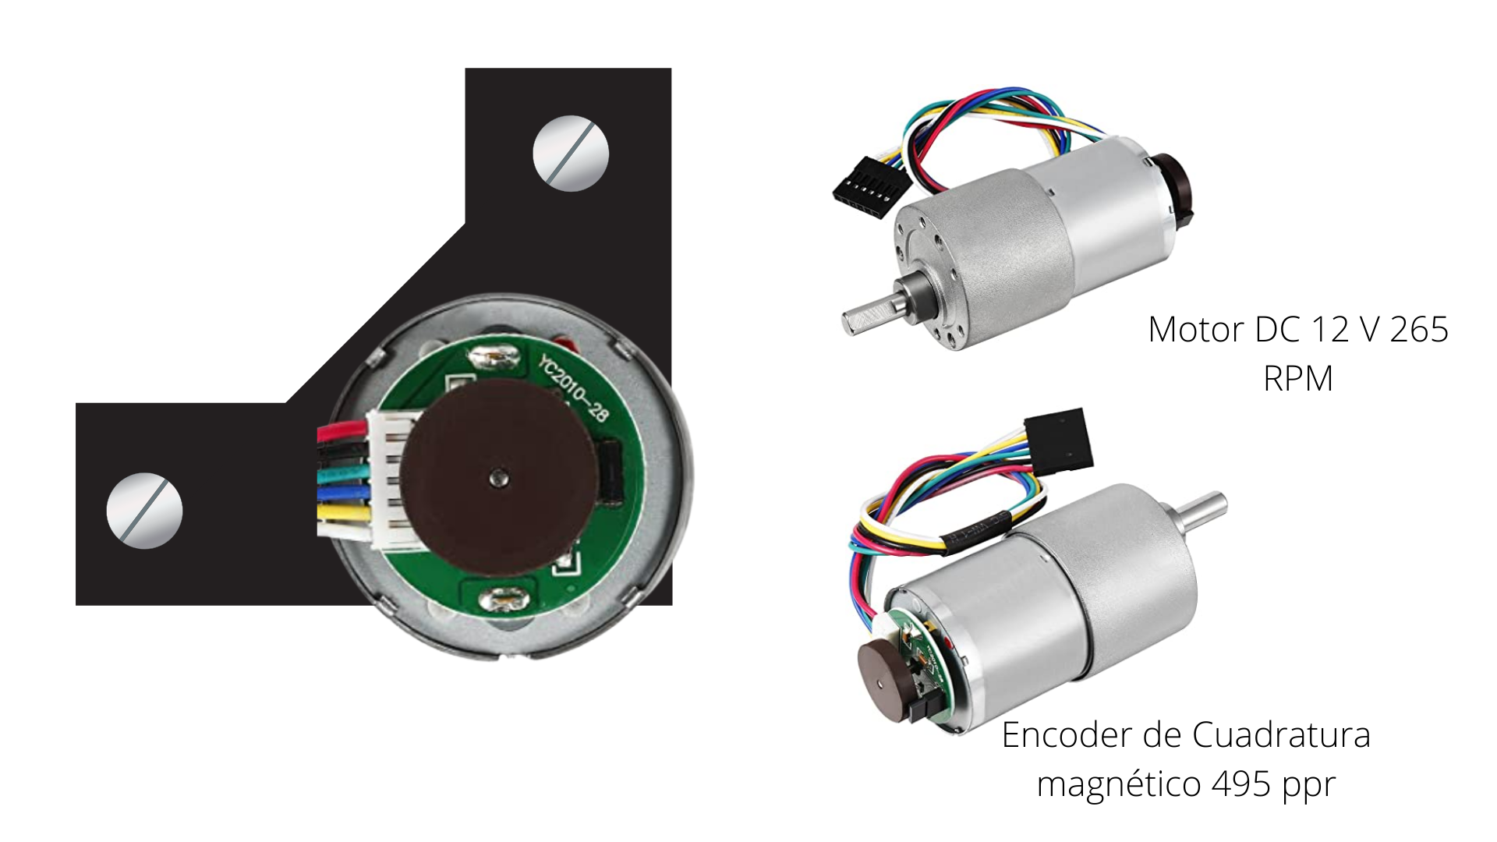
SENSORES & MOTORES

Slide 4
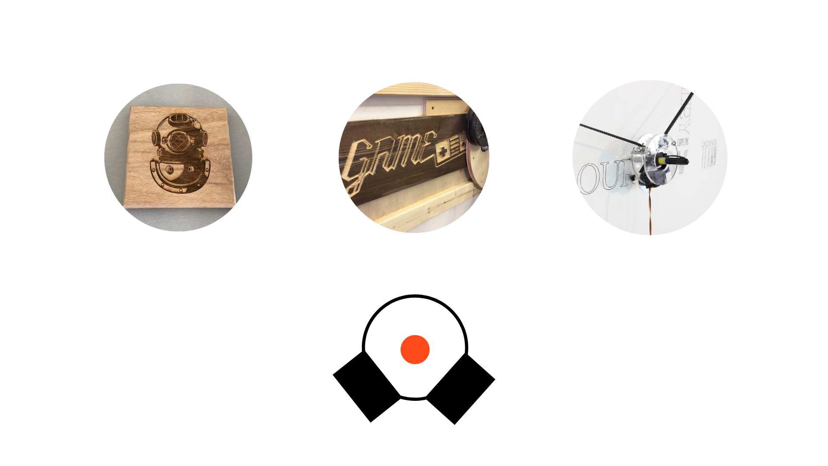
EFECTOR FINAL
Grabado láser
Router
Dibujar

Slide 5
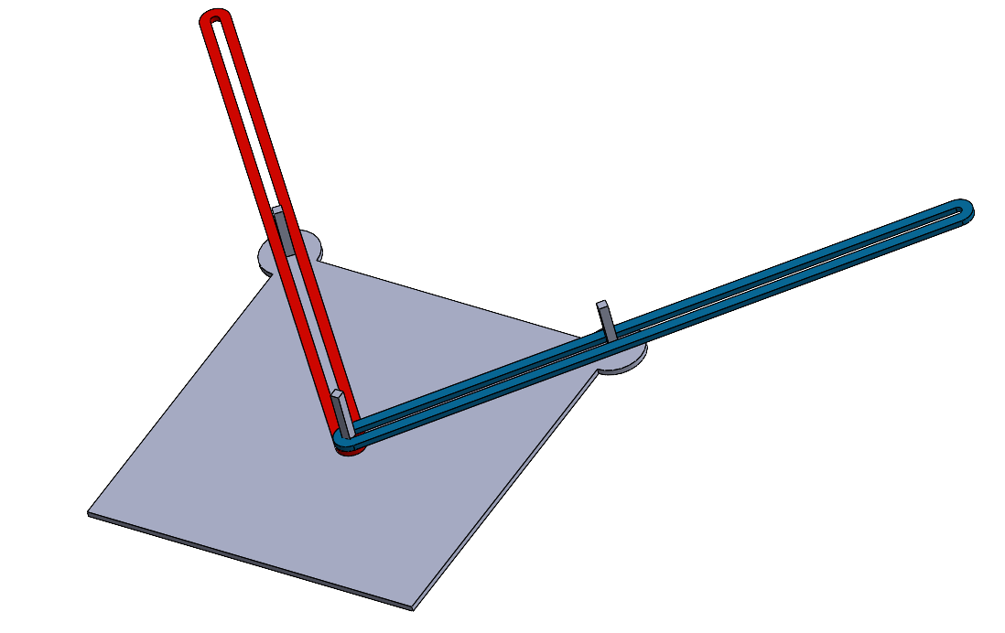
MODELO PARA SIMULACIÓN
Notes:
Para trabajar el desarrollo de control de este robot se hizo la simplificación del modelo en solidworks, esta consiste en dos eslabones que se pueden deslizar por una ranura y tienen rotación libre en los extremos donde están ensambladas. Estos eslabones se unen por un extremo para formar la parte donde iría colocado el efector final. Posteriormente el modelo se exportó a Matlab para realizar la simulación.

Slide 6
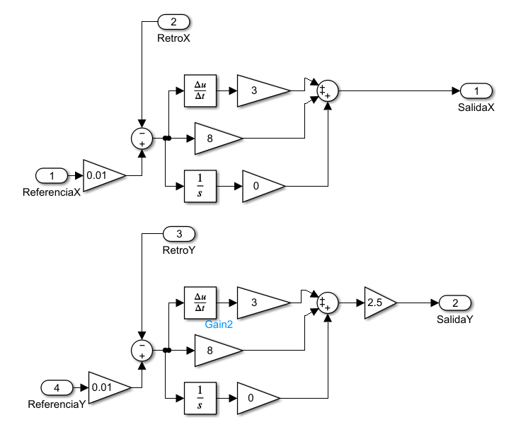
1 coordenada: Técnicas de control
PD
Kp: 8
Kd: 3
Ki: 0
Notes:
Carlos
Para la parte de trazar 1 coordenada se utilizaron 2 controladores, uno para el eje X y otro para el eje Y. Ambos controladores tienen los mismos parámetros, con la diferencia de que el controlador en Y está multiplicado por una ganancia extra de 2.5, ya que se estuvieron haciendo pruebas y así se obtuvo el mejor rendimiento. Para el modo de 1 coordenada se utilizó un controlador PD ya que sin la parte integral se obtenían los resultados deseados, no era necesaria esa parte.

Slide 7
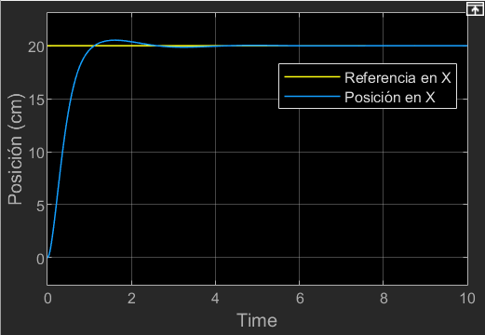
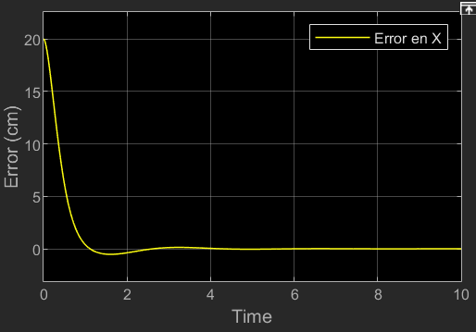
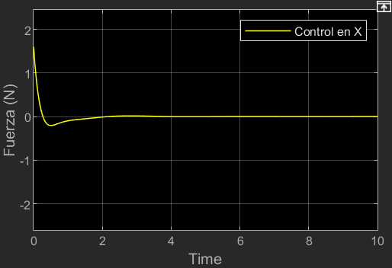
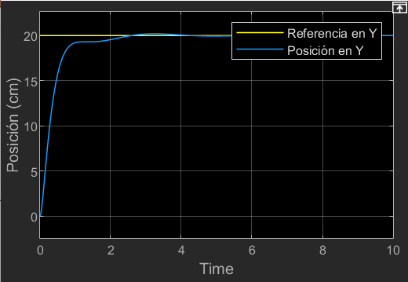

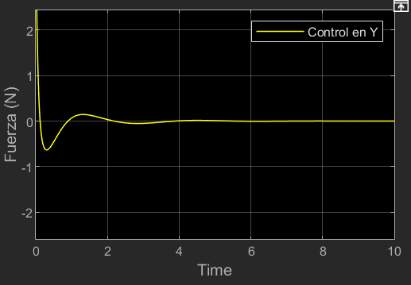
1 coordenada: Señales obtenidas
 | Posición | Error | Control
X
Y
Notes:
Carlos
Podemos observar en las gráficas que la señal del error se estabiliza tendiendo a 0. En este modo es en el que mejor se puede observar el comportamiento ya que únicamente tenemos como referencia un escalón.

Slide 8
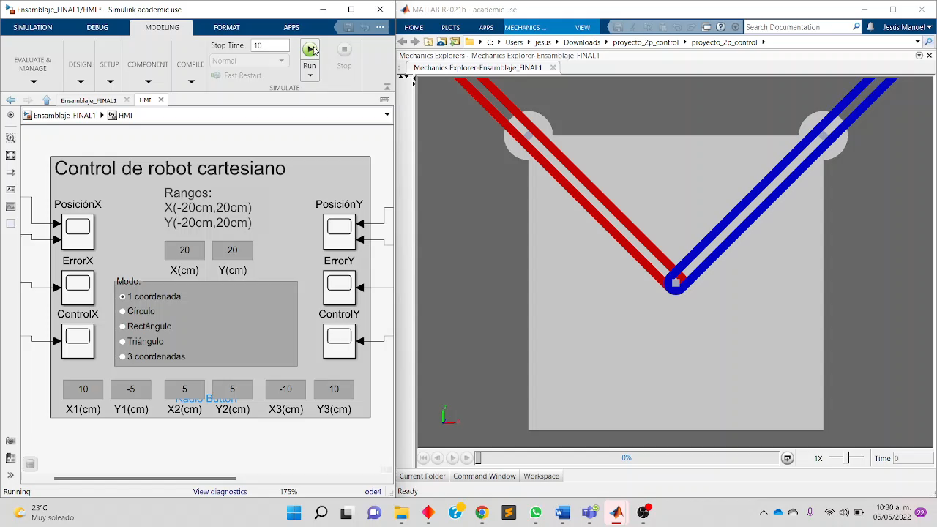

Slide 9
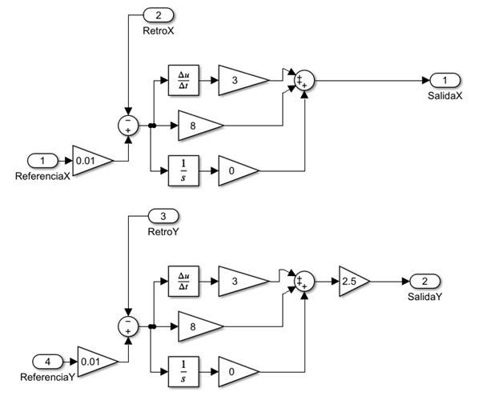
3 coordenadas: Técnicas de control
PD
Kp: 8
Kd: 3
Ki: 0
Notes:
Carlos
Para el modo de 3 coordenadas se utilizó el mismo controlador PD que en el modo anterior, ya que es el mismo principio de funcionamiento con más coordenadas.

Slide 10
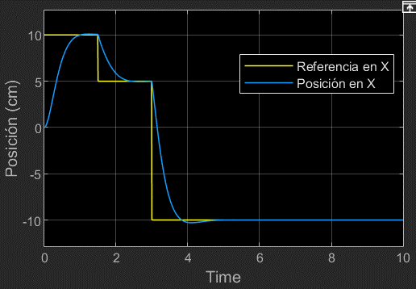
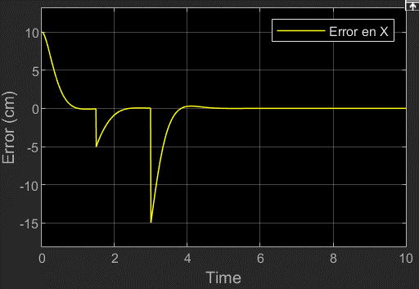
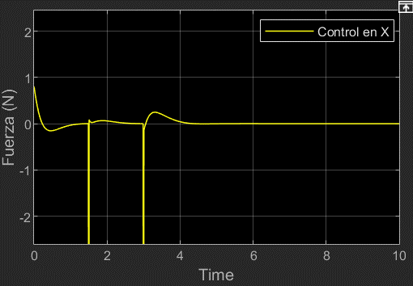
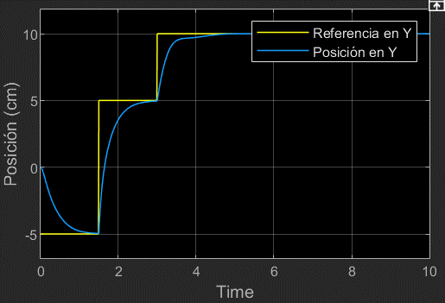
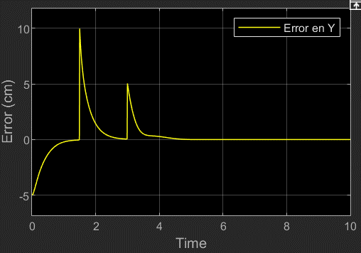
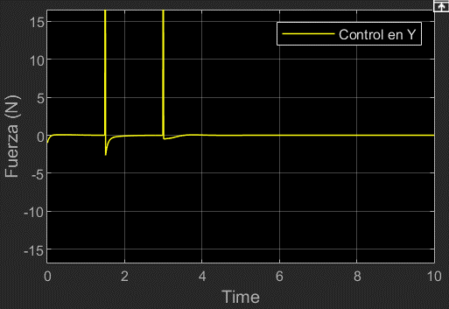
3 coordenadas: Señales obtenidas
 | Posición | Error | Control
X
Y
Notes:
Carlos
El comportamiento es como el observado en las gráficas anteriores, solo que ahora se tienen 3 escalones como referencia, por lo que el error se estabiliza en 3 secciones. Tenemos unos picos en la señal de control cuando hay un cambio de dirección

Slide 11
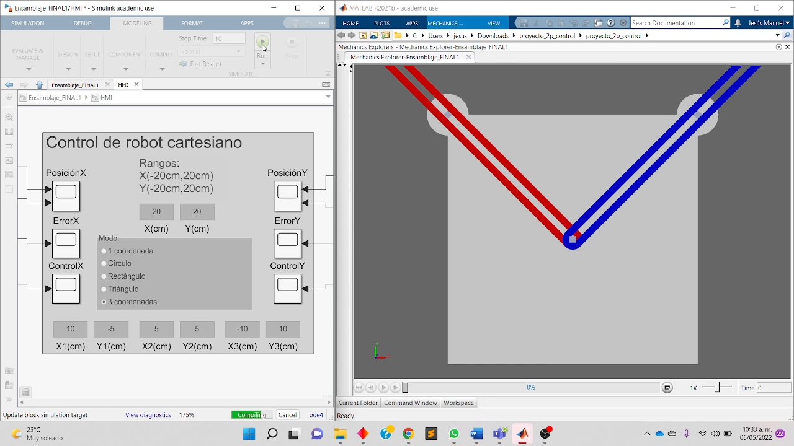

Slide 12
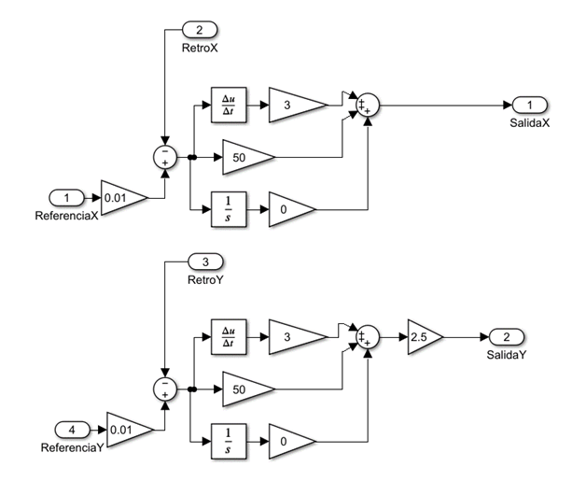
Círculo: Técnicas de control
PD
Kp: 50
Kd: 3
Ki: 0
Notes:
Everardo
Para el círculo se siguió utilizando un controlador PD, pero al hacer varias pruebas se llegó a la conclusión de que incrementando la Kp se obtenía un mejor comportamiento en esta figura en específico.

Slide 13
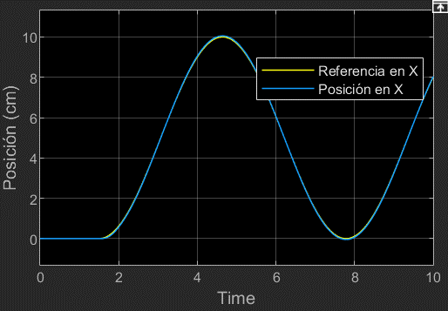
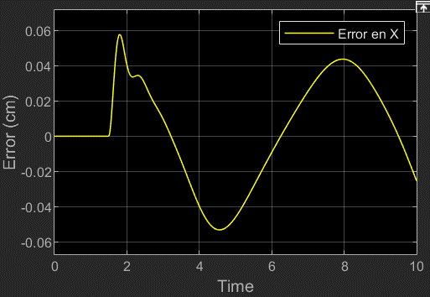
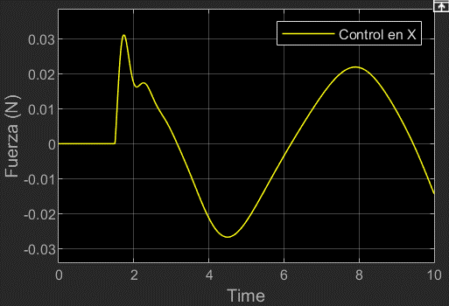
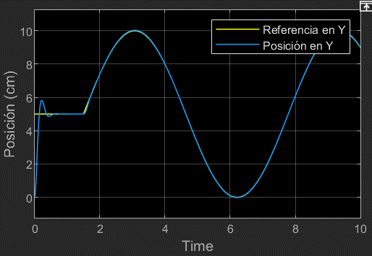
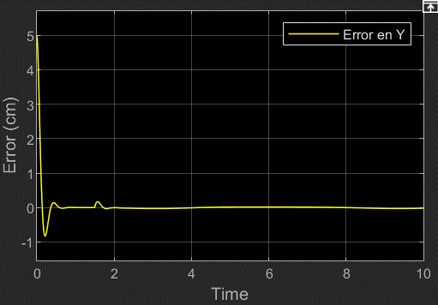
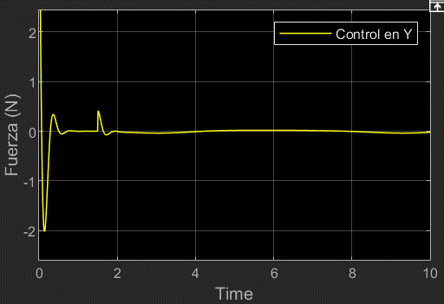
Círculo: Señales obtenidas
 | Posición | Error | Control
X
Y
Notes:
Everardo
Nuestras referencias ahora son senoidales con una sección linear al principio, que es cuando el efector final se posiciona inicialmente para luego dibujar el círculo. Se puede observar que el error disminuye hasta numero muy pequeños, y por ello las señales de referencia y retroalimentación se sobreponen.

Slide 14


Slide 15
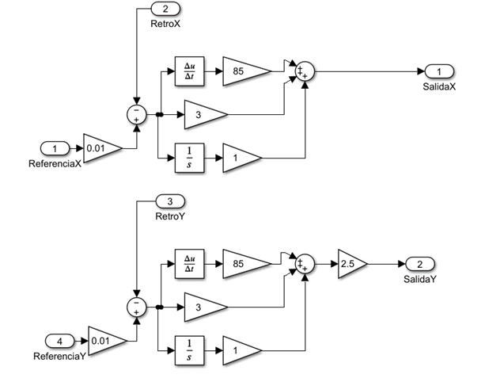
Rectángulo: Técnicas de control
PID
Kp: 3
Kd: 85
Ki: 1
Notes:
Everardo
Para el rectángulo ya fue necesario implementar un controlador PID, ya que con el puro PD se dibujaba con imperfecciones la figura.

Slide 16
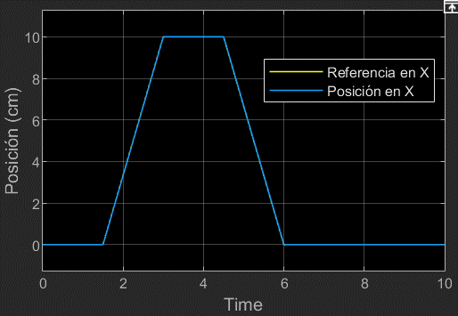
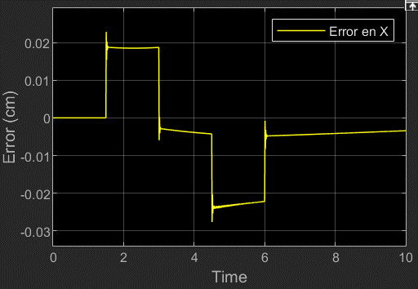
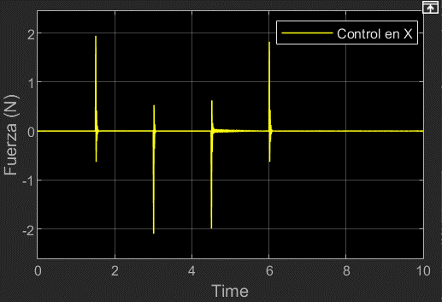
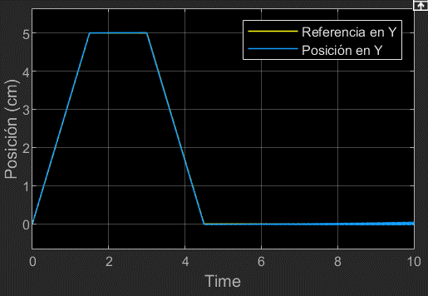
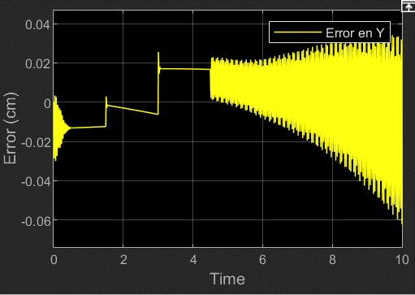
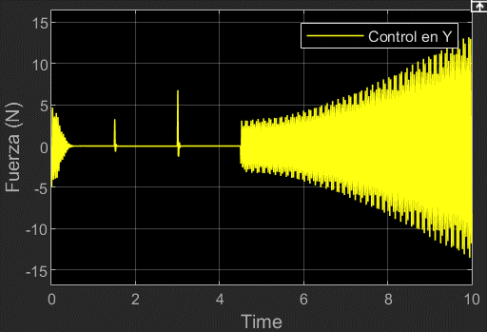
Rectángulo: Señales obtenidas
 | Posición | Error | Control
X
Y
Notes:
Everardo
De igual manera, las señales de referencia y retroalimentación se sobreponen porque el error es muy pequeño, y aunque tenemos oscilaciones en el error, su magnitud sigue siendo demasiado pequeña por lo que no tiene efecto notable en el movimiento del efector final.

Slide 17


Slide 18
Triángulo: Técnicas de control
PID
Kp: 3
Kd: 85
Ki: 1
Notes:
Everardo
Por ultimo, para el triángulo se utilizó el mismo controlador PID que en el rectángulo ya que no hubo necesidad de modificarlo

Slide 19
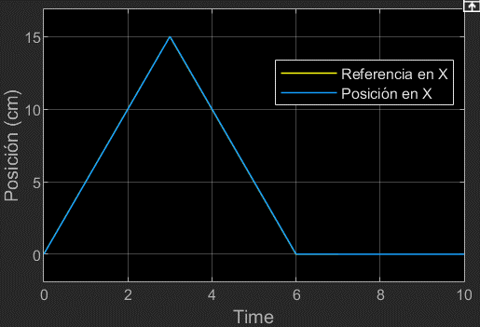
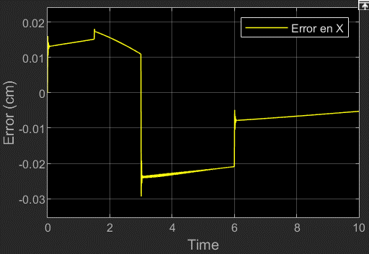
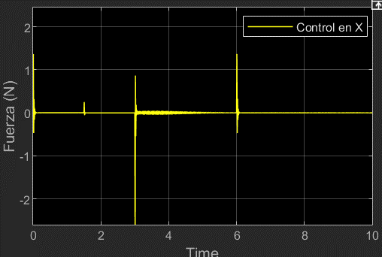
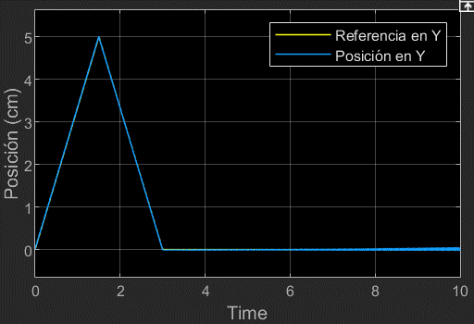
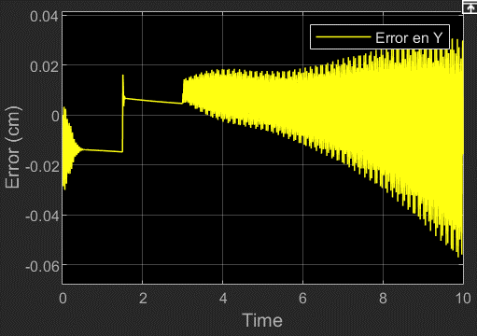
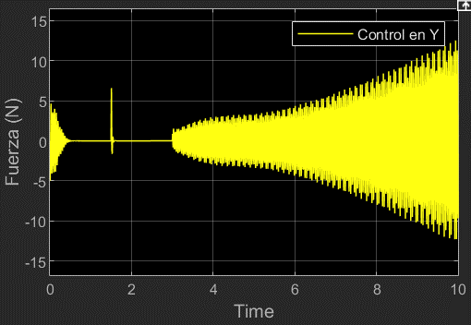
Triángulo: Señales obtenidas
 | Posición | Error | Control
X
Y
Notes:
Everardo
Tenemos un comportamiento similar al rectángulo con las oscilaciones en el error, pero sigue siendo demasiado pequeño por lo que tampoco afecta al movimiento del efector final.

Slide 20


Slide 21
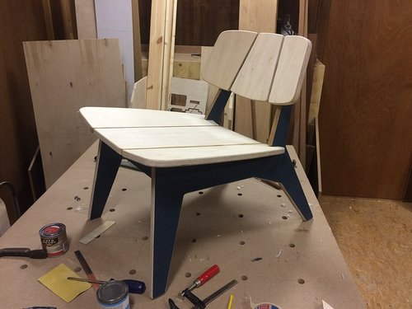
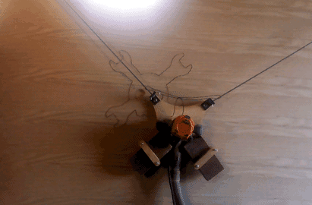
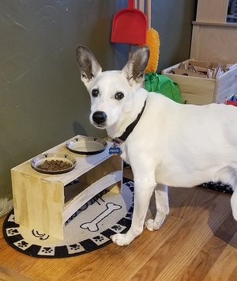
Aplicación
Notes:
Este router CNC será capaz de cortar, realizar grabados, cortar en láser y hacer dibujos dependiendo del herramental que se tenga instalado, esto lo podrá hacer en una gran variedad de materiales como lo son vidrio, cuero, en plásticos como el acrílico y los vinilos e incluso en metales como aluminio y bronce, una de las principales aplicaciones que le daríamos a este cnc es para la fabricación de muebles de madera.

Slide 22
GRACIAS

Slide 23
Referencias
Controlador PID - Control Automático. (s. f.). Picuino. Recuperado 10 de mayo de 2022, de https://www.picuino.com/es/control-pid.html
¿Qué es un Router CNC? Definición, modelos y aplicaciones. (2022, 13 abril). Sideco. Recuperado 10 de mayo de 2022, dehttps://sideco.com.mx/que-es-un-router-cnc/#:%7E:text=Un%20Router%20CNC%20es%20una,corte%20con%20una%20precisi%C3%B3n%20milim%C3%A9trica.
Conozca los componentes principales de un Router CNC. (s. f.). Sideco. Recuperado 10 de mayo de 2022, de https://blog.sideco.com.mx/componentes-principales-de-un-router-cnc

